Slide 1
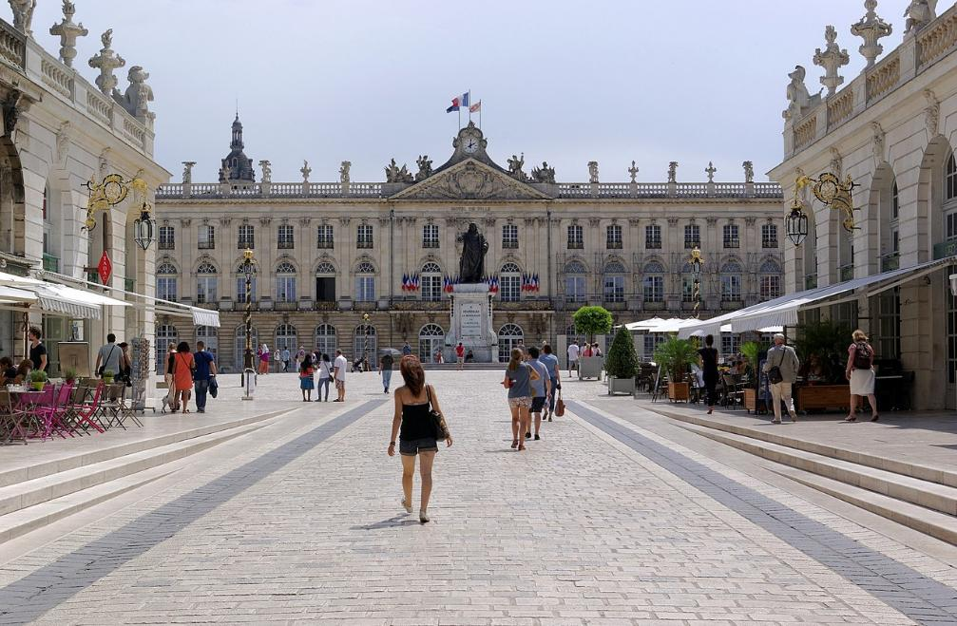
France, Nancy, Place Stanislas

Slide 2
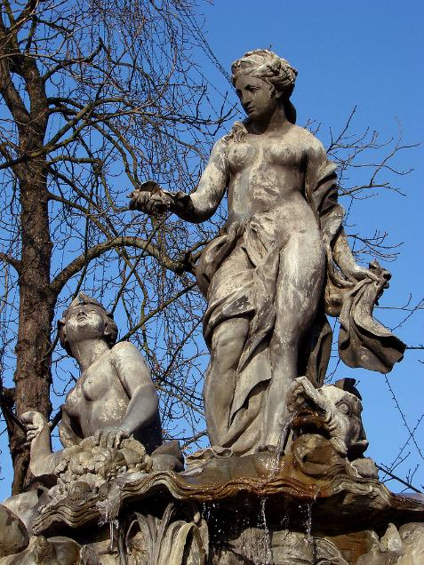
La place Stanislas est une place appartenant à un ensemble urbain classique situé à Nancy, dans la région historique de la Lorraine, en France, qui est inscrit au patrimoine mondial de l'UNESCO depuis 1983. Voulue par le duc de Lorraine Stanislas Leszczyński, elle est construite entre 1751 et 1755 sous la direction de l'architecte Emmanuel Héré.
Fontaine d'Amphitrite Place Stanislas

Slide 3
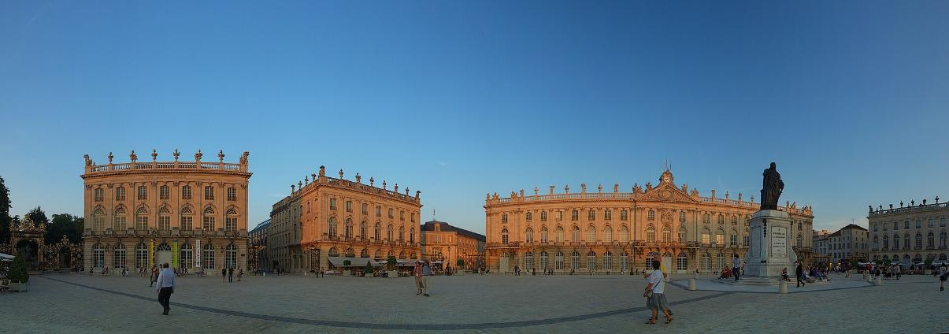
Panorama en 2010 après sa rénovation.

Slide 4
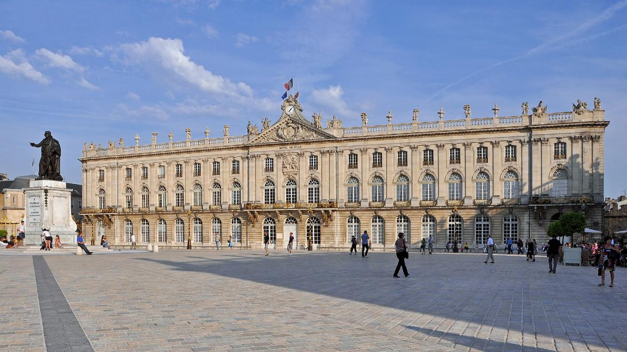
Hôtel de ville en 2011.

Slide 5
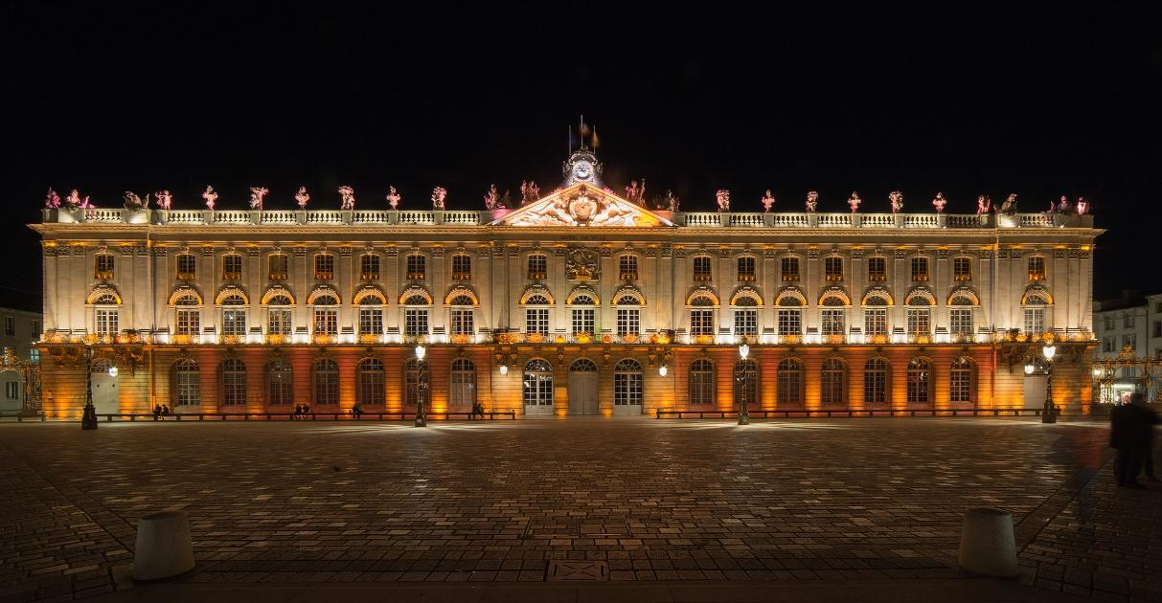
Hôtel de ville de nuit en 2018.

Slide 6

Armoiries de Nancy sur l'avant-corps central de l'hôtel de ville.

Slide 7
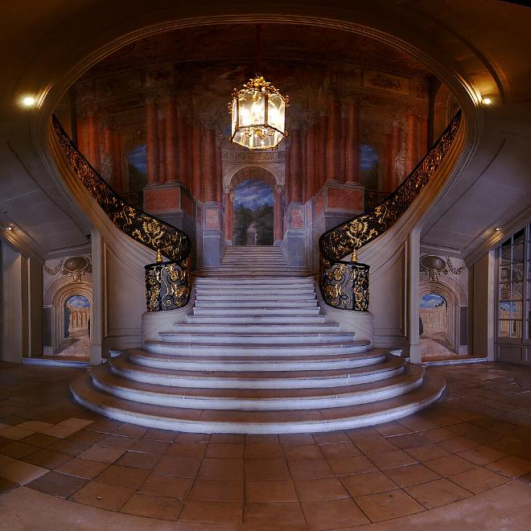
Grand escalier de l'hôtel de ville

Slide 8
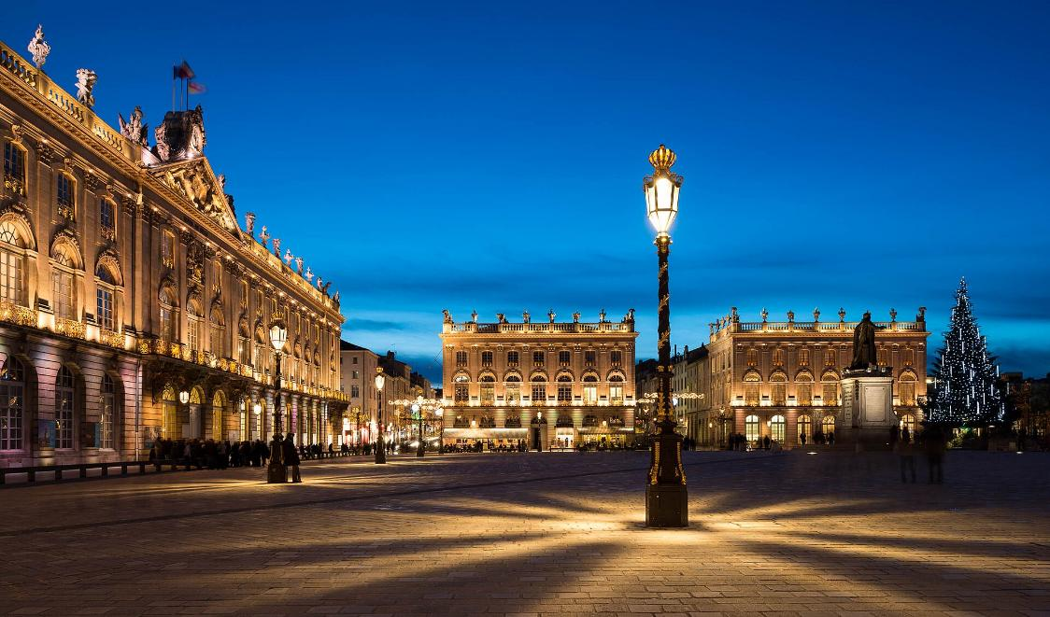
Candélabre et hôtel de ville (à gauche) de nuit.

Slide 9
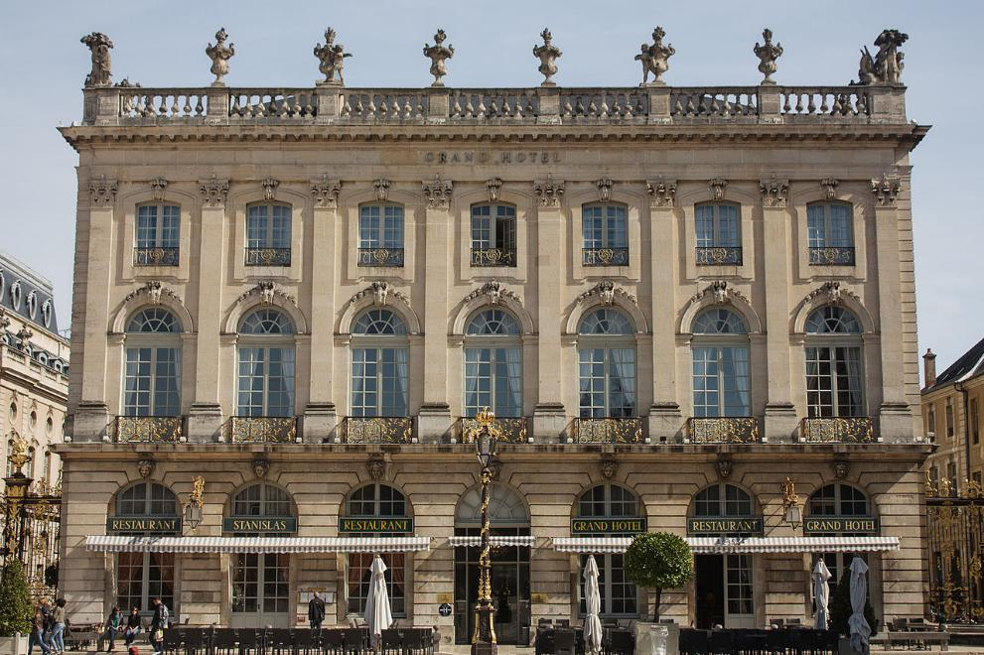
Grand hôtel de la Reine en 2012.

Slide 10
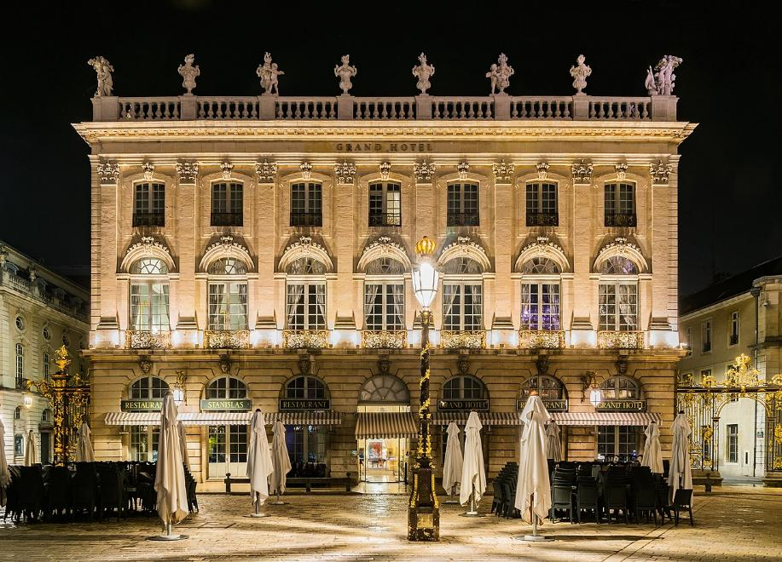
Grand hôtel de la Reine en 2012.

Slide 11
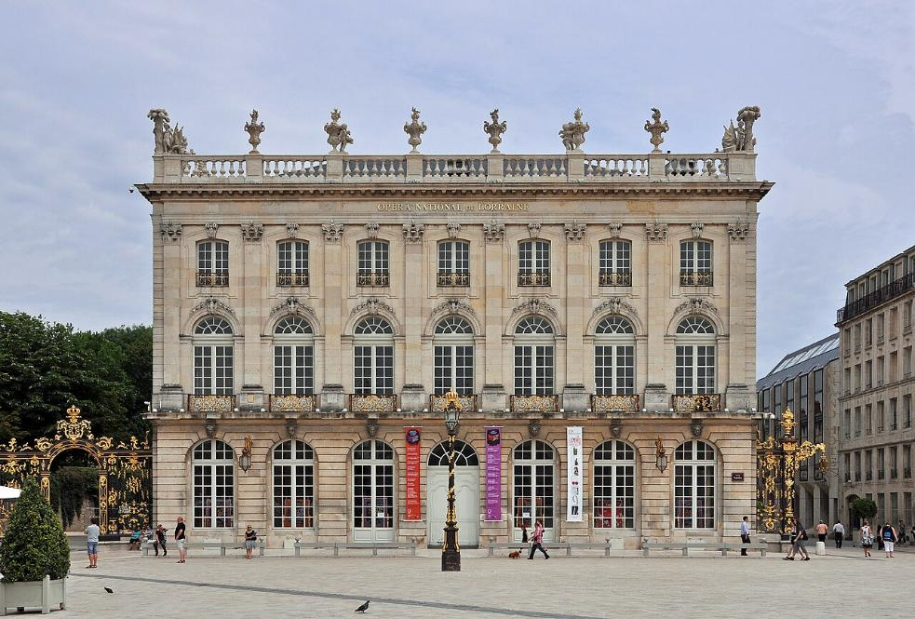
L'opéra-théâtre en 2011.

Slide 12
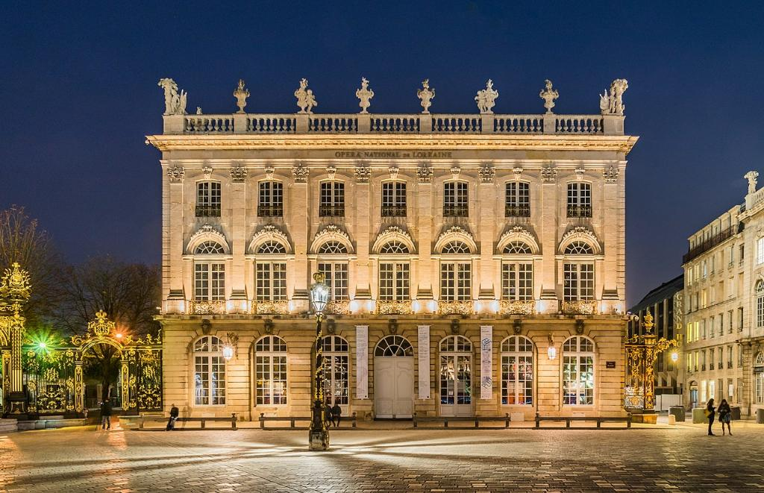
L'opéra-théâtre de nuit en 2018.

Slide 13
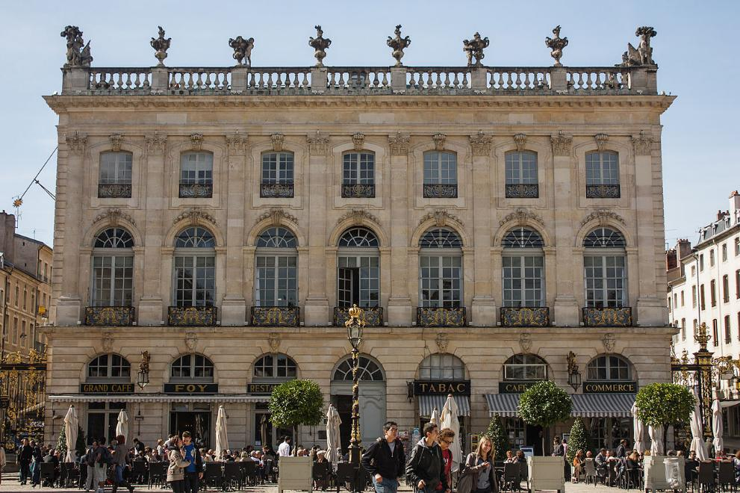
Pavillon Jacquet sur la Place Stanislas à Nancy

Slide 14
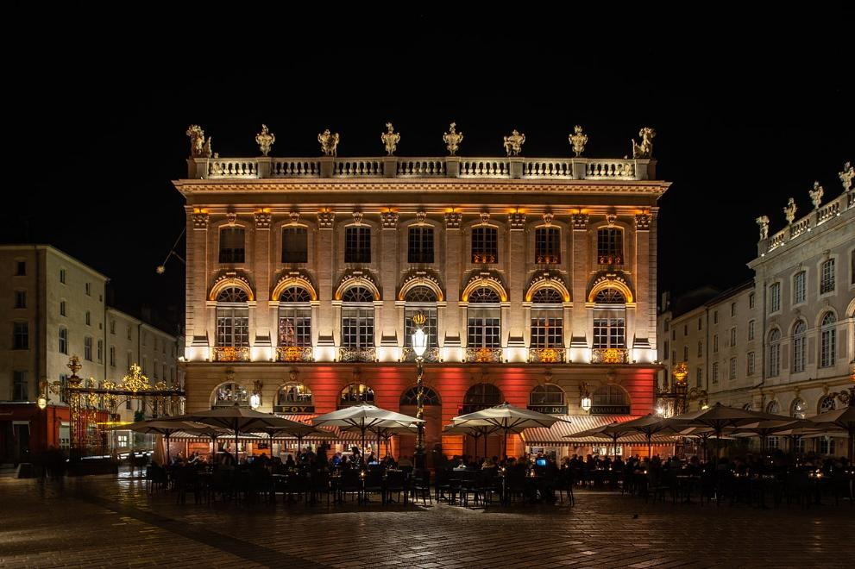
Pavillon Jacquet de nuit

Slide 15
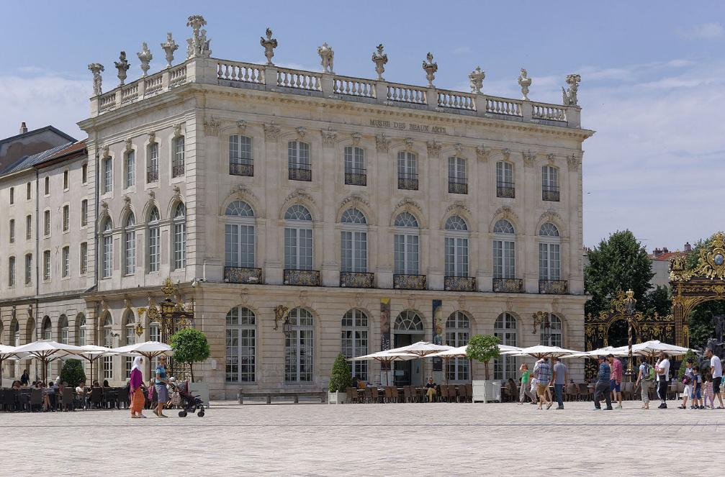
Musée des beaux-arts de Nancy.

Slide 16
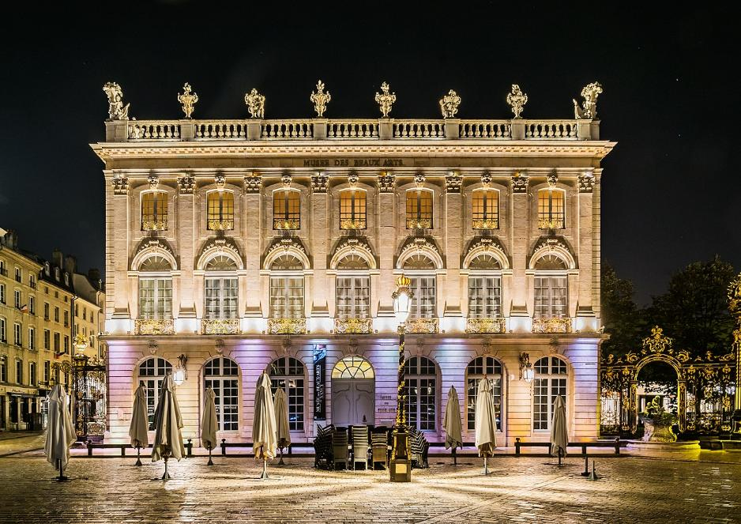
Musée des beaux-arts de nuit.

Slide 17
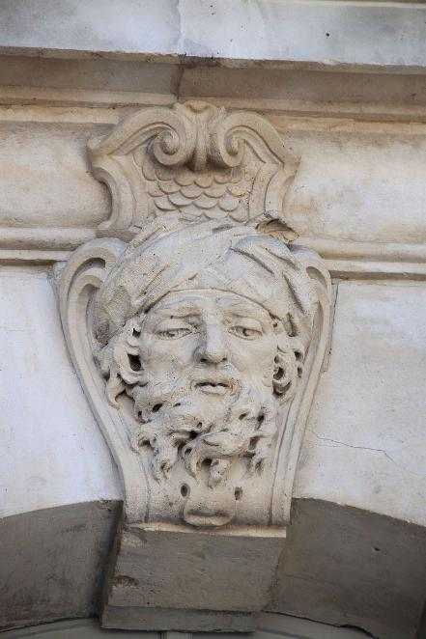
un mascaron du musée des beaux-arts.

Slide 18
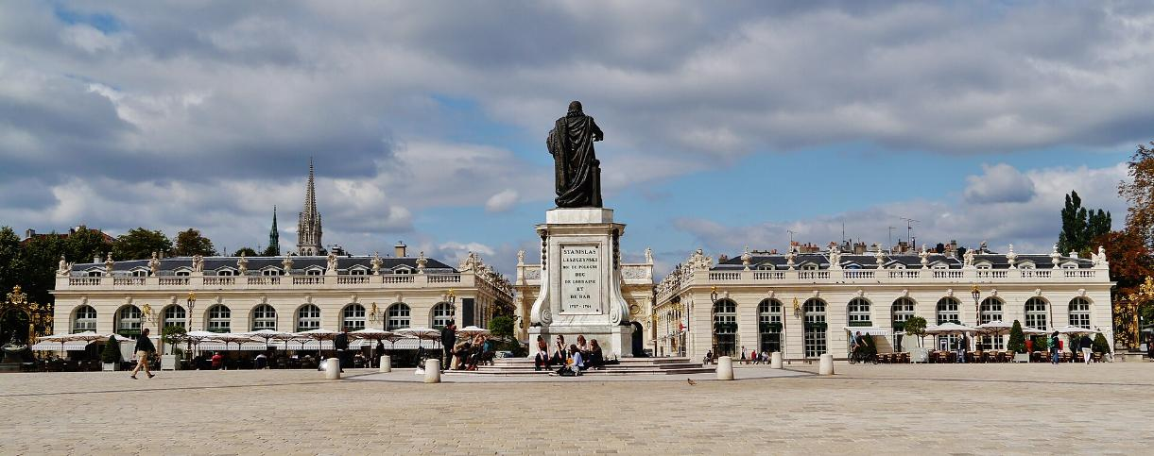
: Place Stanislas, Nancy, Département Meurthe-et-Moselle, Région Lorraine (aujourd'hui Grand Est), France

Slide 19
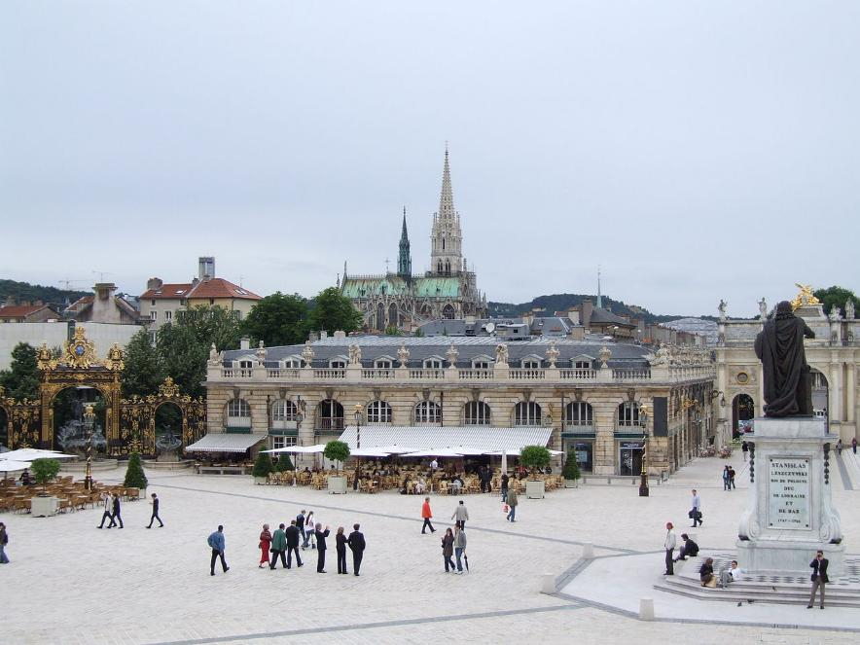
Nancy ( Meurthe-et-Moselle , France) : La Place Stanislas vue depuis les grands salons de l'hôtel de ville.

Slide 20
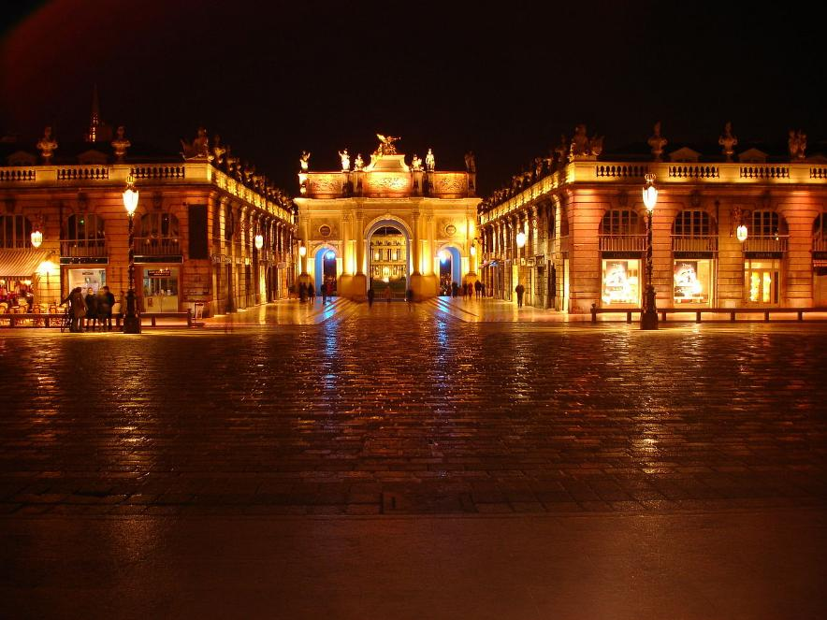
Nancy (54) Place Stanislas de nuit

Slide 21
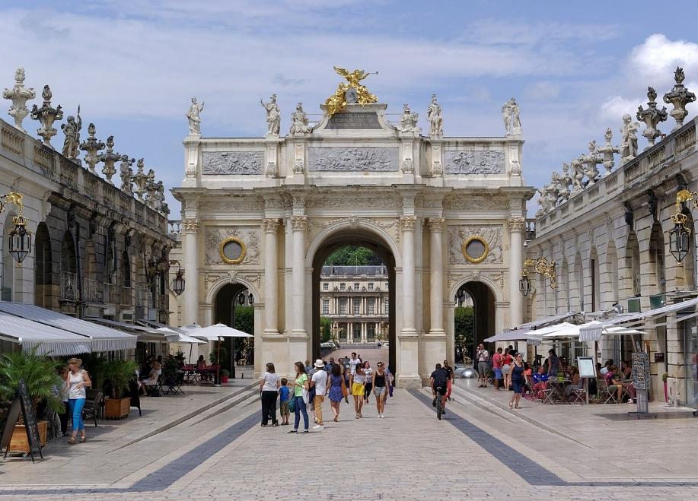
Face sud de l'arc Héré (côté place Stanislas).
France, Nancy, Porte Héré

Slide 22
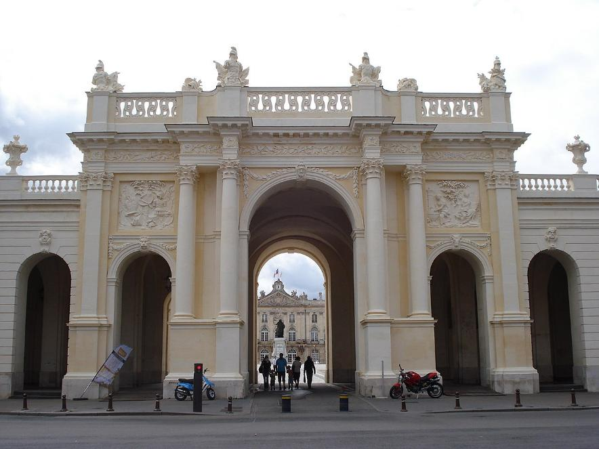
: Arc Héré vue arrière Nancy (ensemble classé au patrimoine mondial de l'UNESCO)

Slide 23
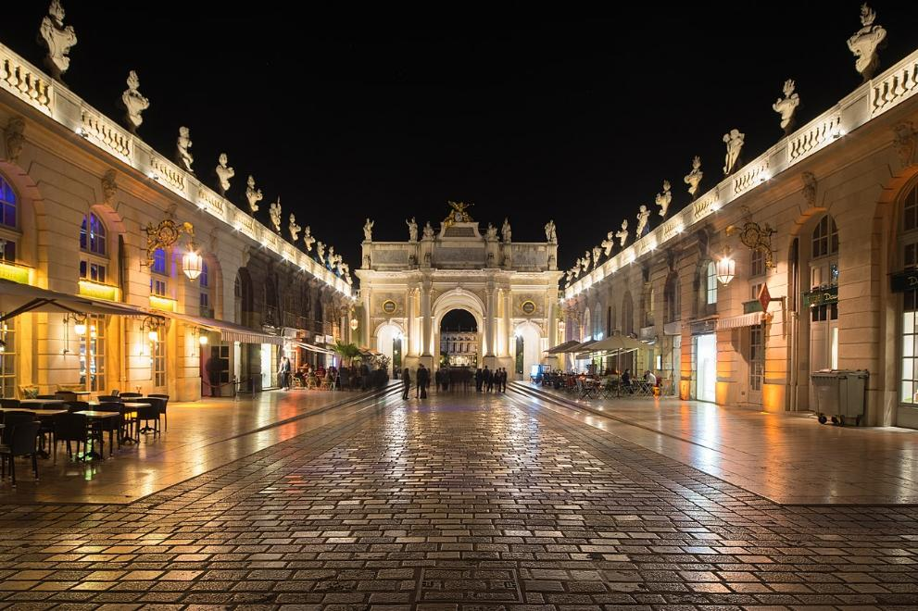
Rue et arc Héré de nuit

Slide 24
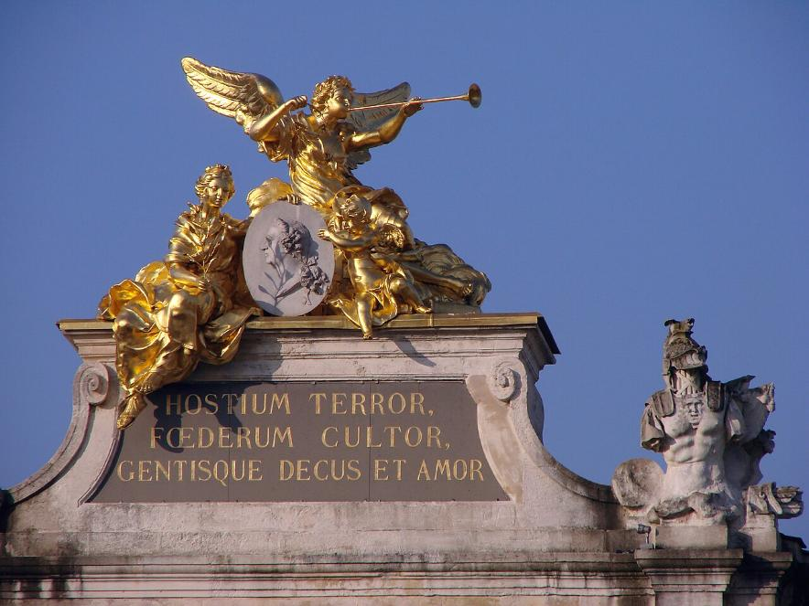
: Groupe allégorique au sommet de la Porte Héré, Place Stanislas à Nancy

Slide 25
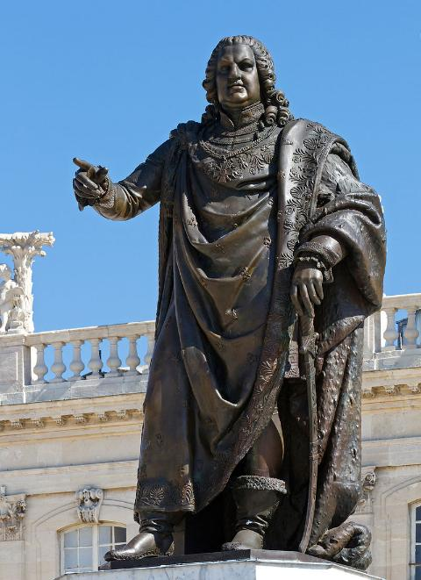
Statue de Stanislas sur la place Stanislas à Nancy

Slide 26
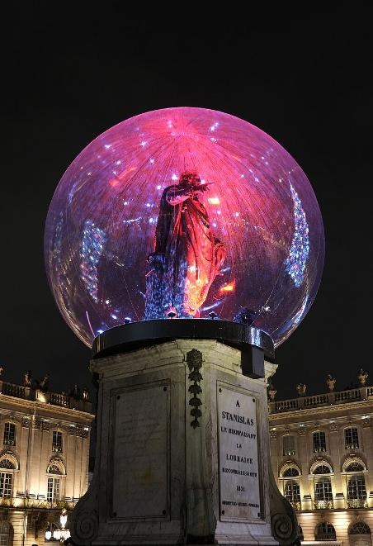
Statue de Stanislas dans une bulle pour les fêtes de fin d'année.

Slide 27
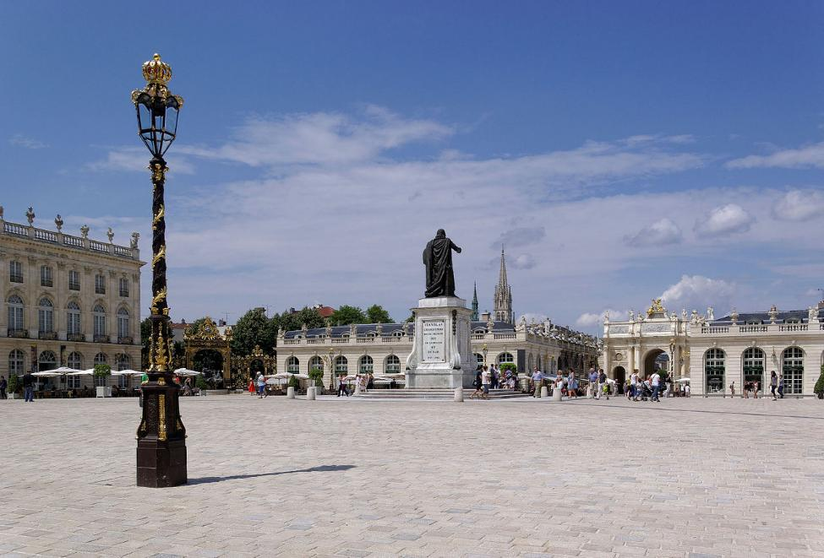
Nancy, Place Stanislas

Slide 28
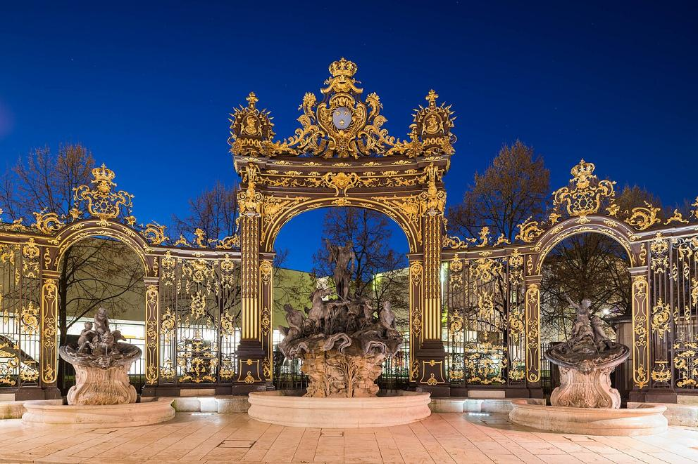
Fontaine de Neptune. Place Stanislas

Slide 29
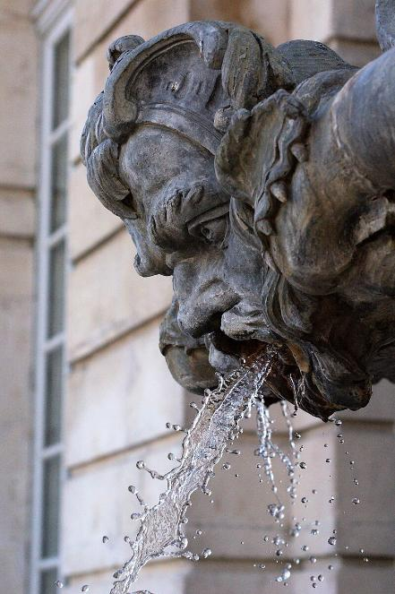
Nancy-Place-Stanislas-fontaine-Neptune

Slide 30
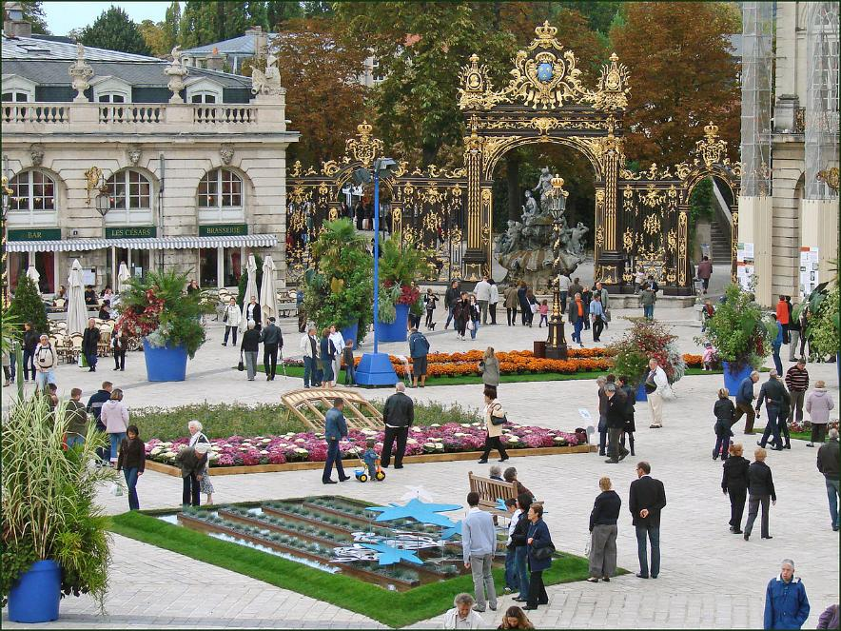
Jardins éphémères 2009, en hommage à Louis Majorelle. Place Stanislas à Nancy

Slide 31
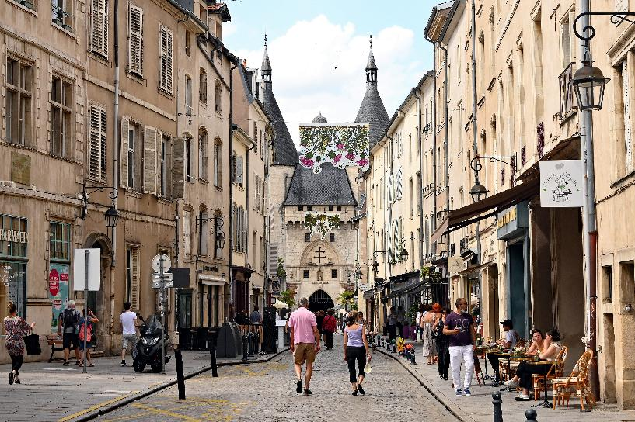
Lorient Vous A Présenté La Place Stanislas – Nancy - Lorraine
Sur Une Suggestion De JackDidier
Les Images Et Le Son
Du Net
Daniel
Centre De Nancy Lorraine

